Slide 1
Gimnazija Dr. Mate Ujevića Imotski Imotski
Međužupanijska Globe smotra – 9. travnja 2026.
Učenice: Kaja Puljiz, Maja Mišević i Klara Ljubičić
Voditeljica: Mila Jakić

Slide 2
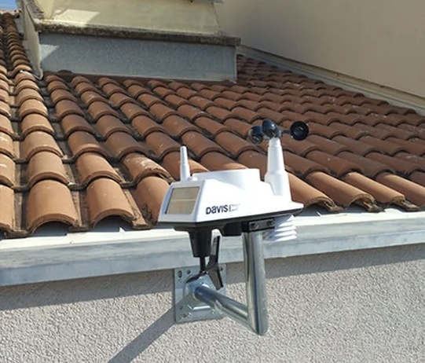
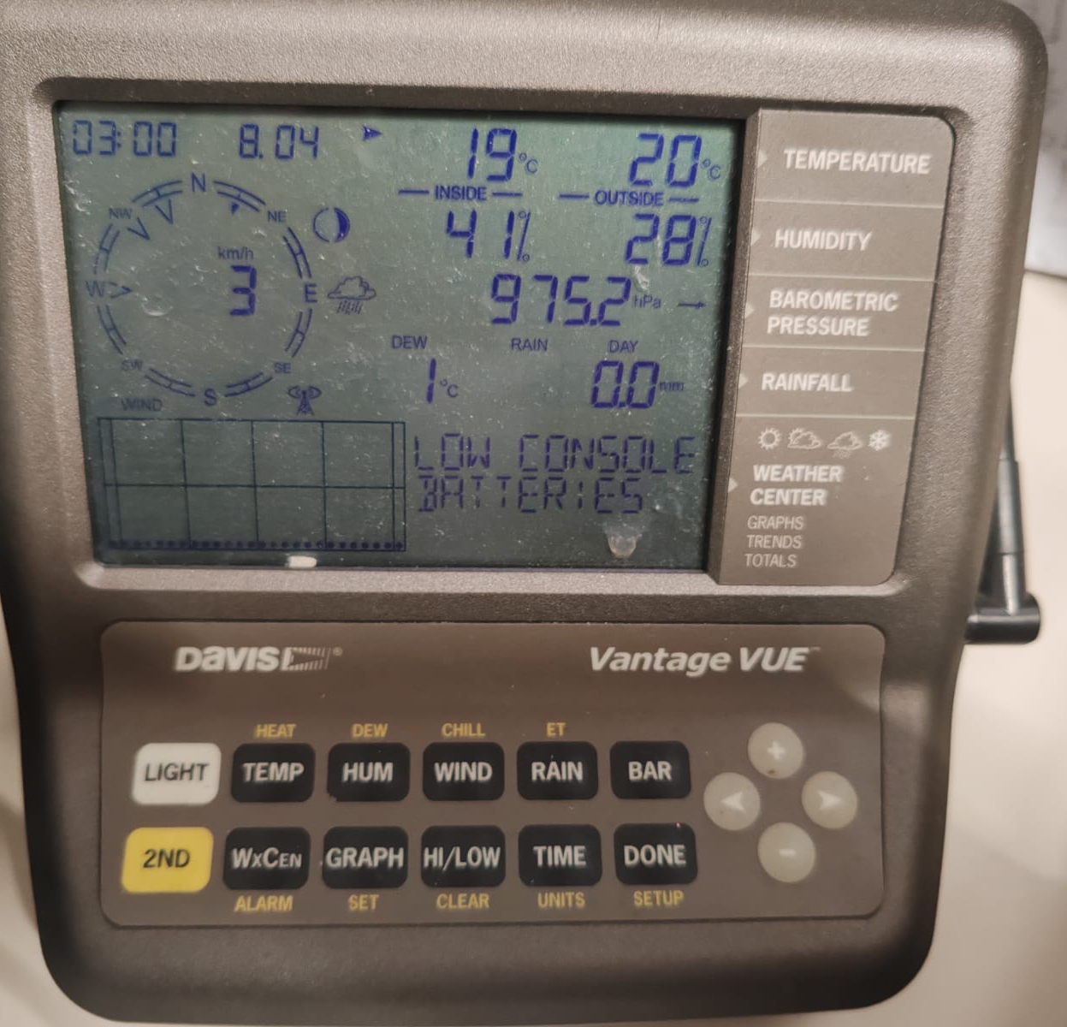
Atmosferska mjerenja
Temperatura zraka (dnevna temperatura zaraka,prosječna mjesečna temperatura zraka,prosječna temperatura zraka u podne)
Oborine
Vlažnost zraka
Tlak zraka
mjerenja su se provodila svakodnevno (od 1.03.2025.g. do 28.02.2026.g.)
Mjerenja školske meteorološke stanice direktno povezana u GLOBE program

Slide 3
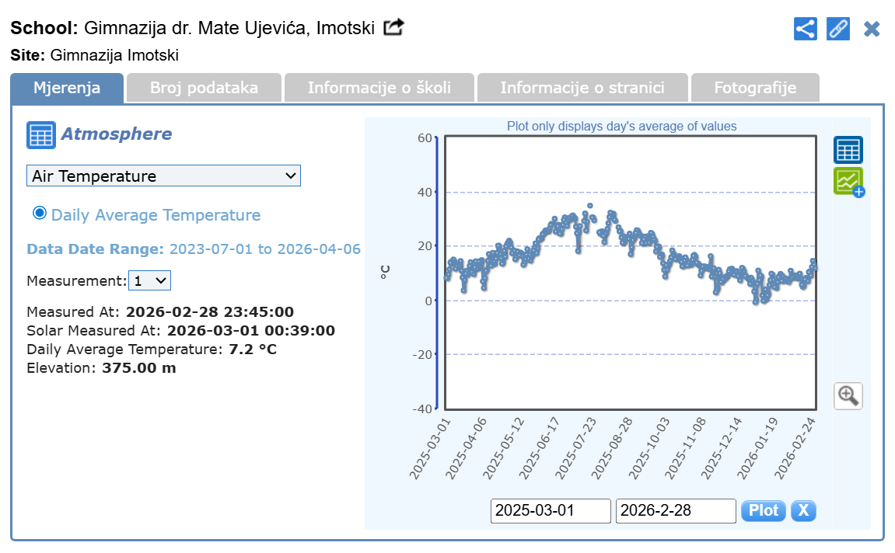
Temperatura zraka

Slide 4
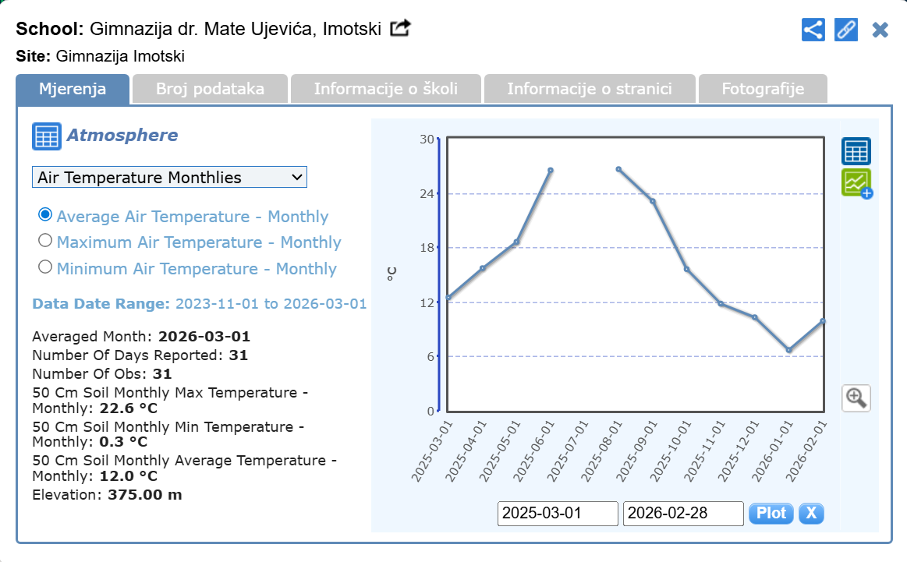
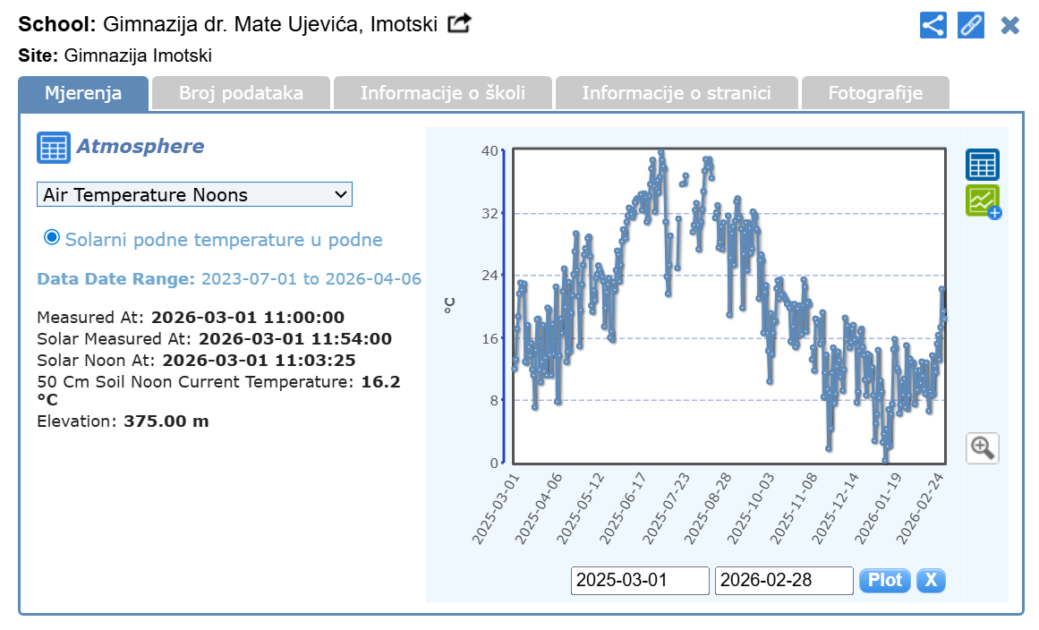
Prosječna mjesečna temperatura zraka
Prosječna temperatura zraka u podne

Slide 5
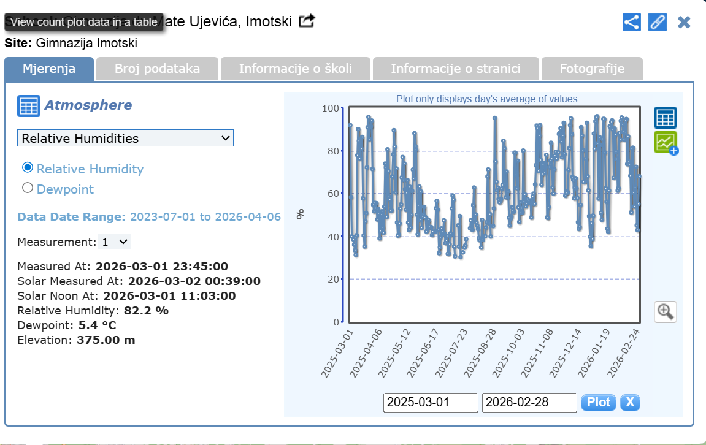
Vlažnost zraka

Slide 6
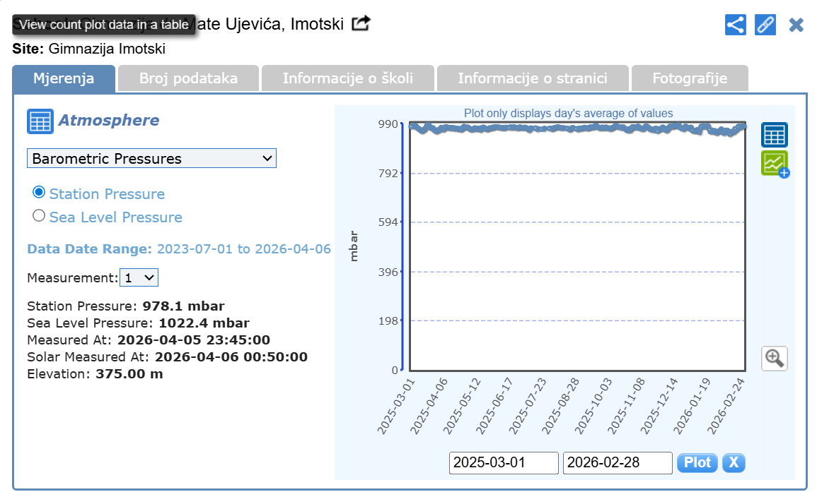
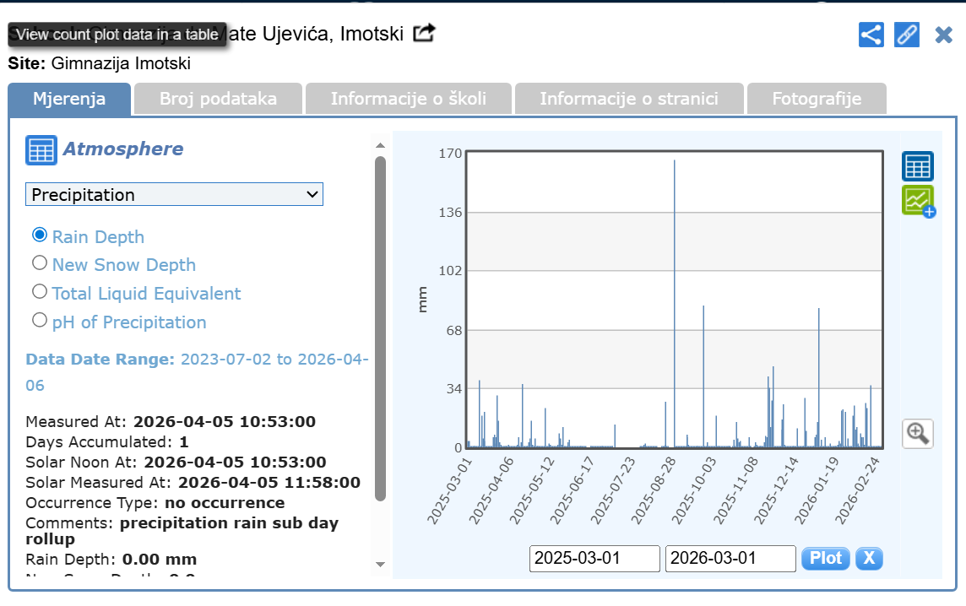
Oborine
Tlak zraka

Slide 7
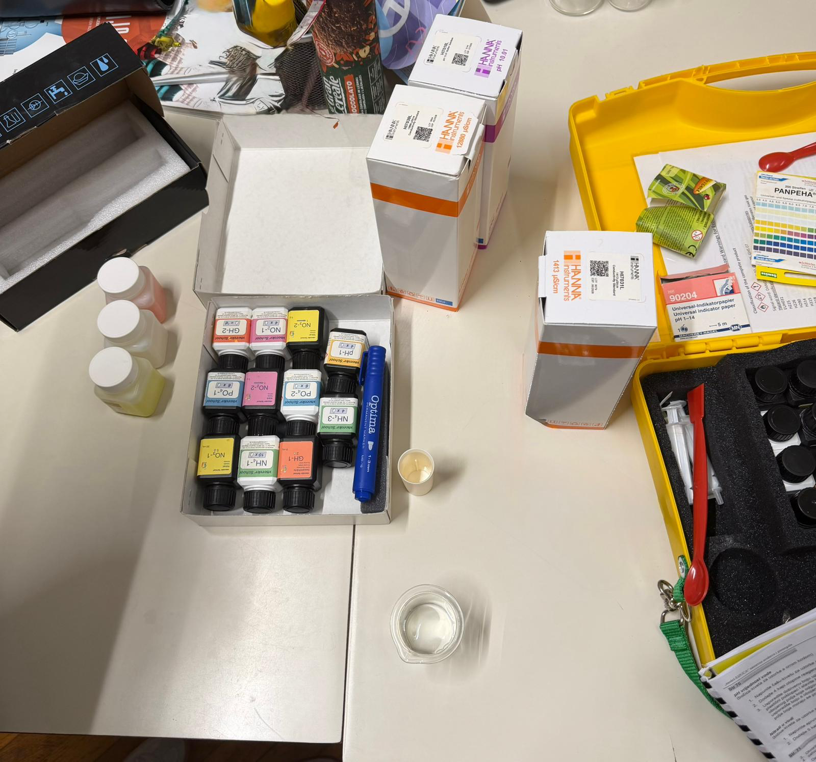
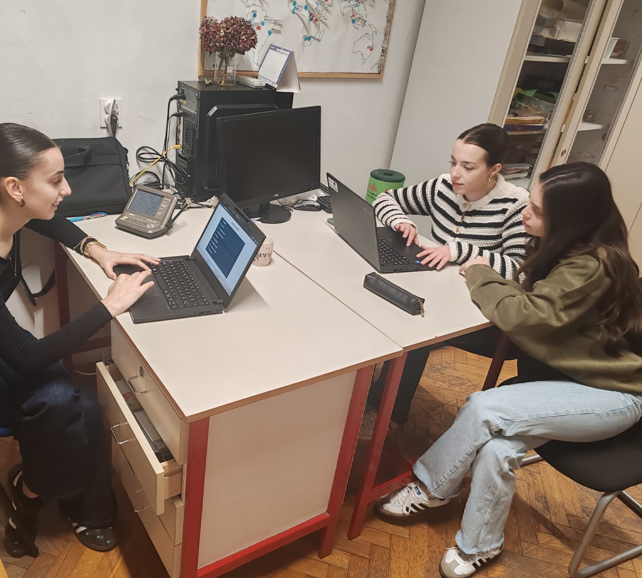
2. Hidrološka mjerenja
Temperatura vode
pH-vrijednost vode
salinitet
električna provodnost (konduktivitet)
Nitrati/nitriti
*mjerenja se provode kontinuirano 1x tjedno

Slide 8
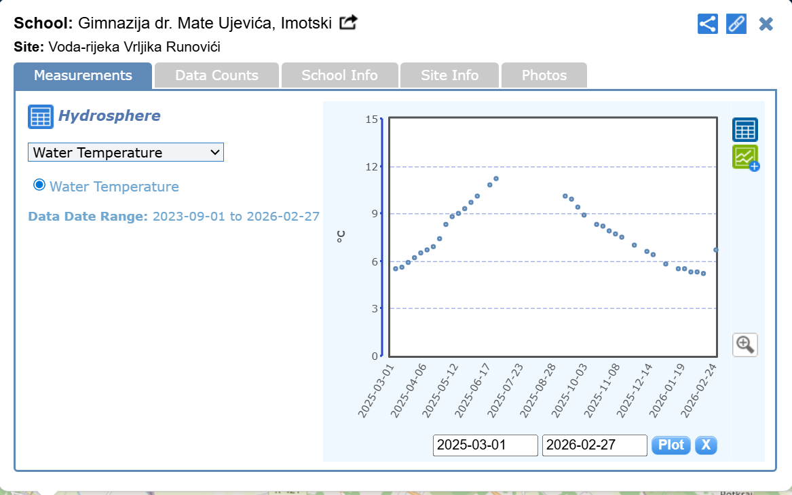
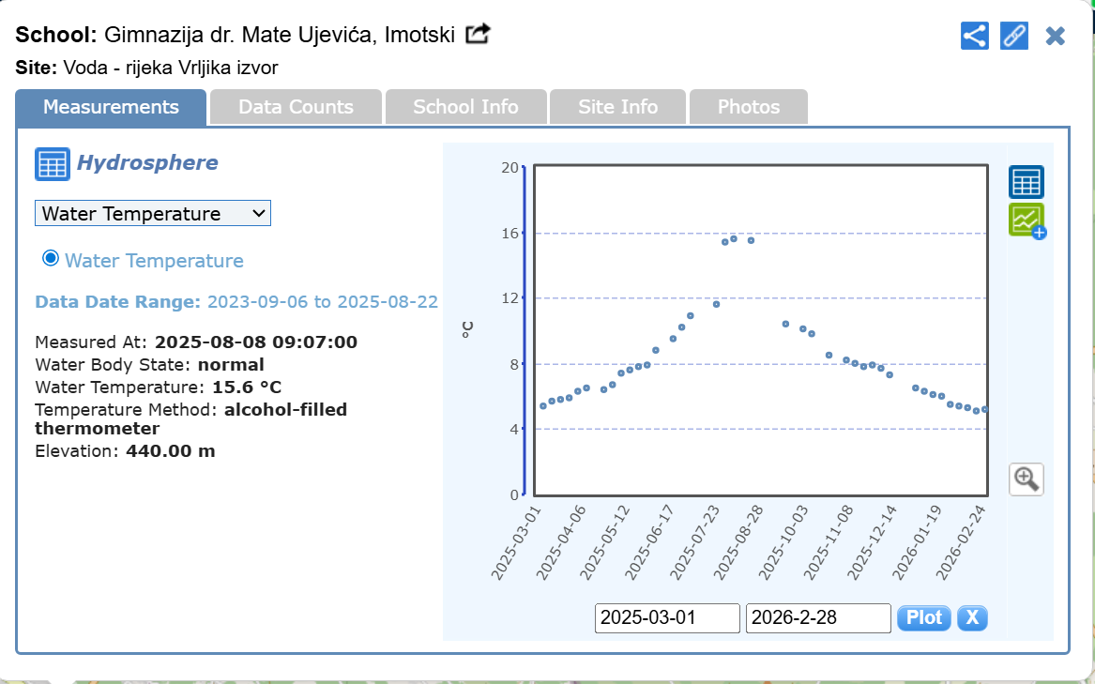
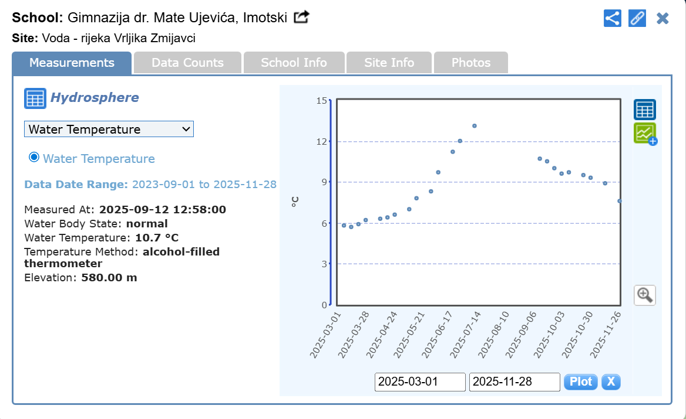
Temperatura vode

Slide 9
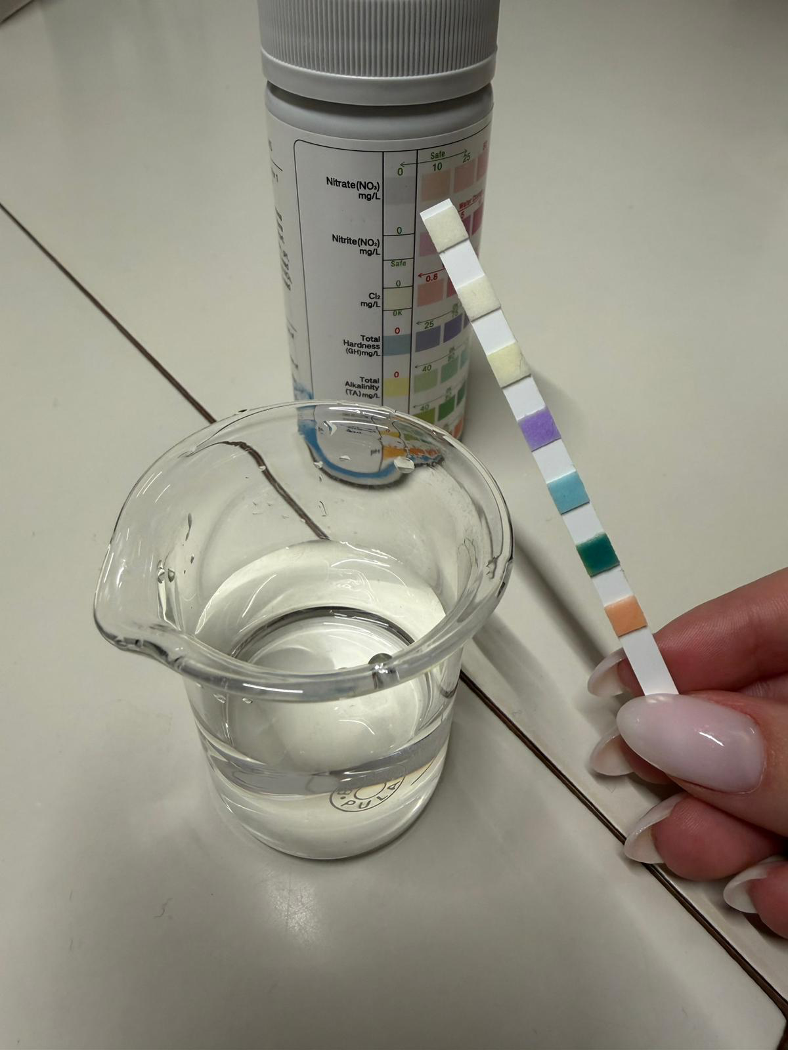
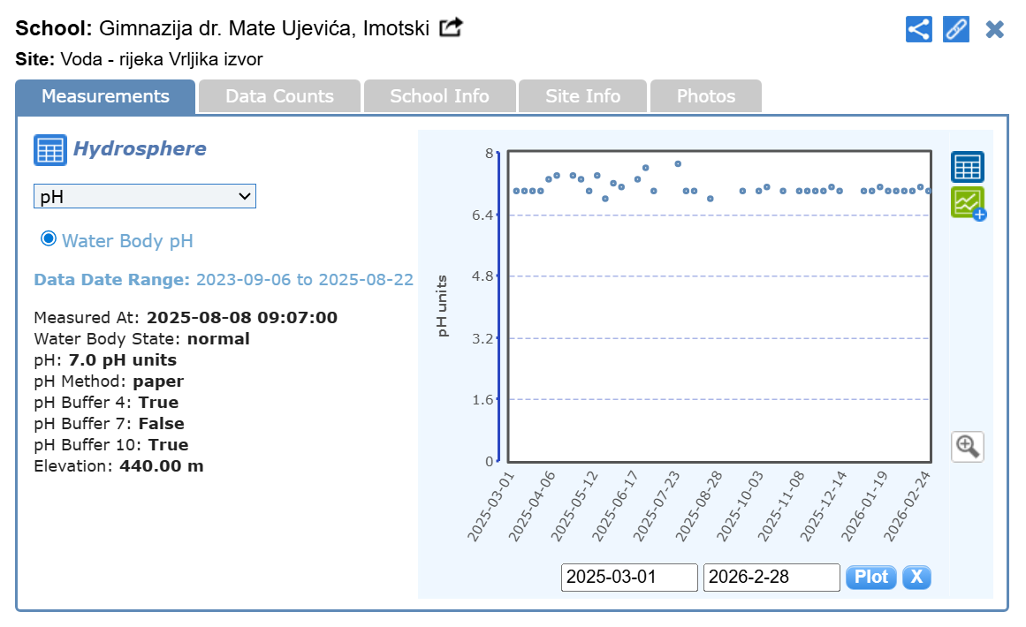
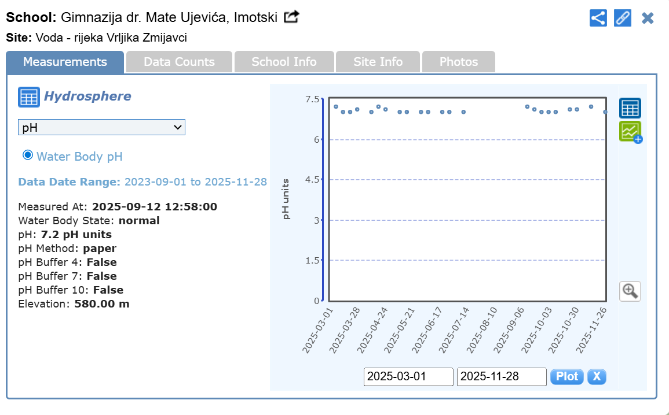
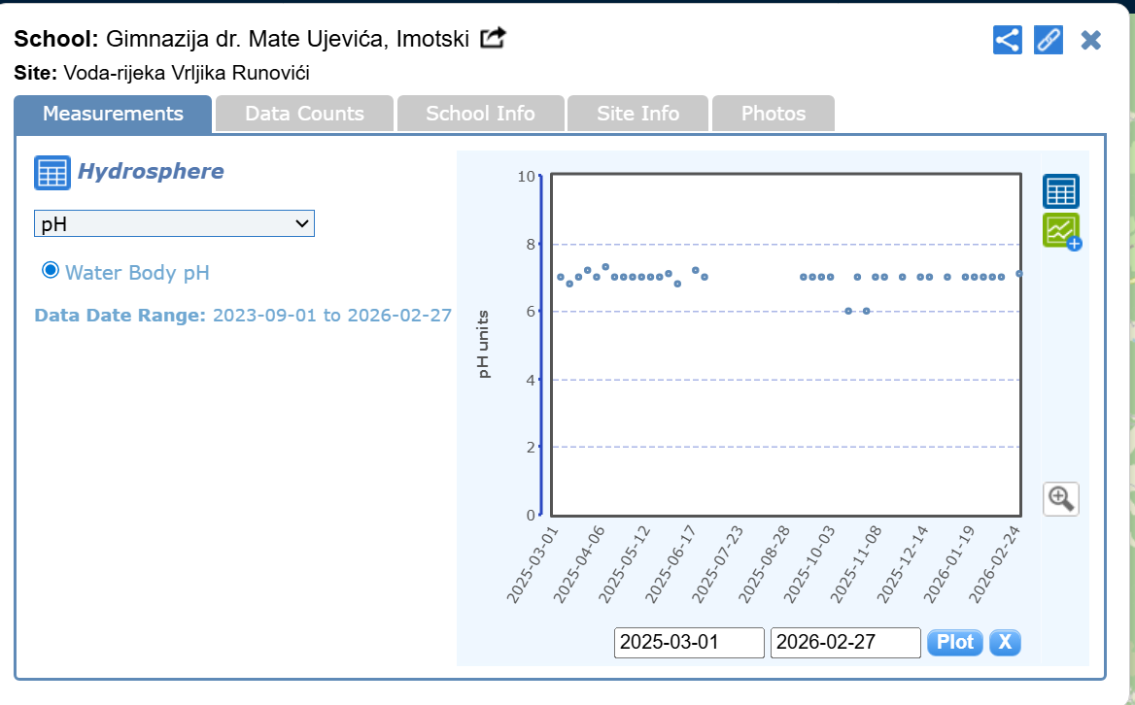
pH-vrijednost

Slide 10
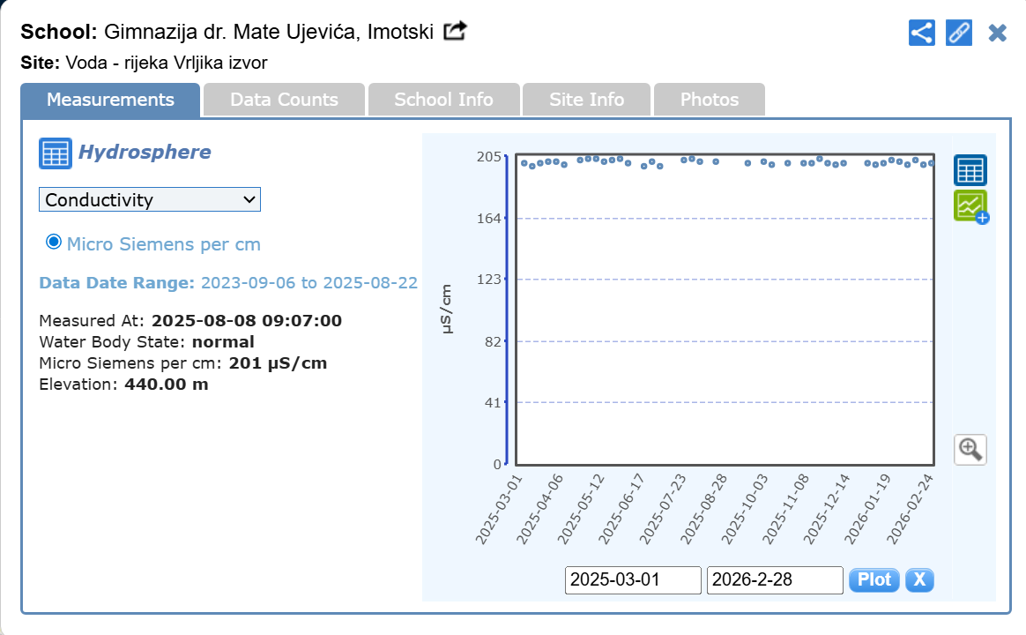
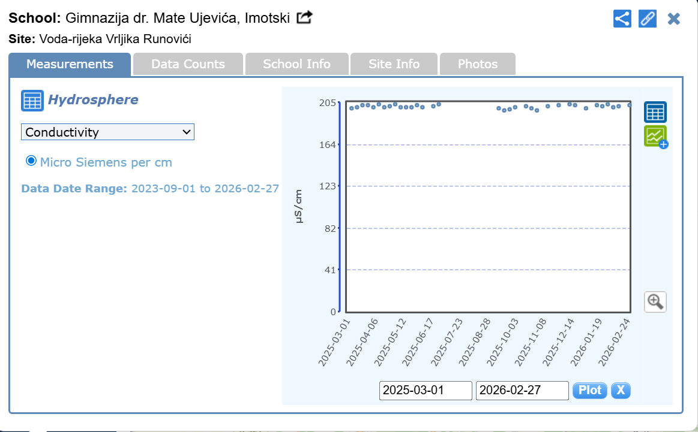
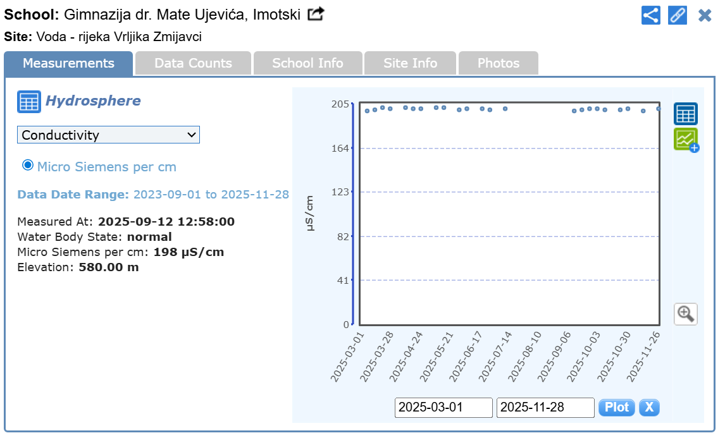
Konduktivitet

Slide 11
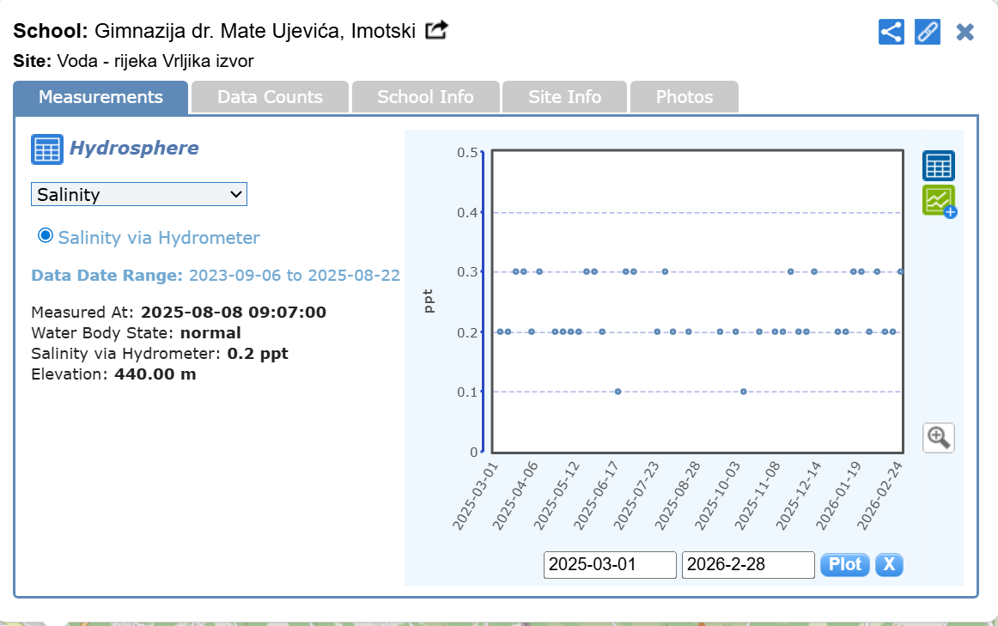
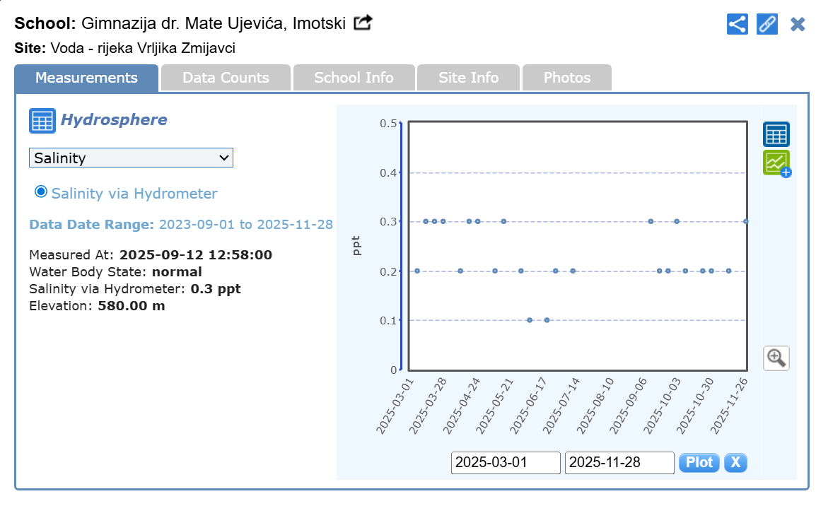
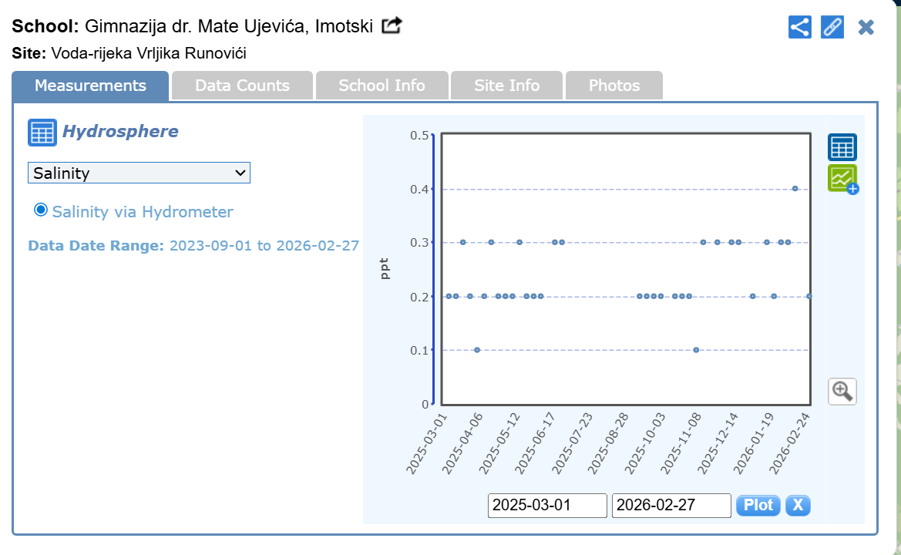
Salinitet

Slide 12
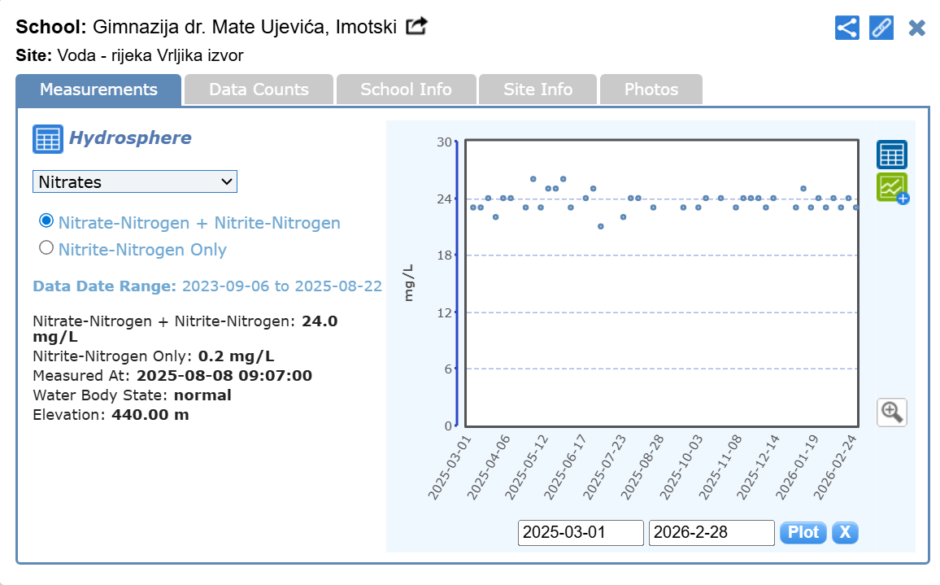
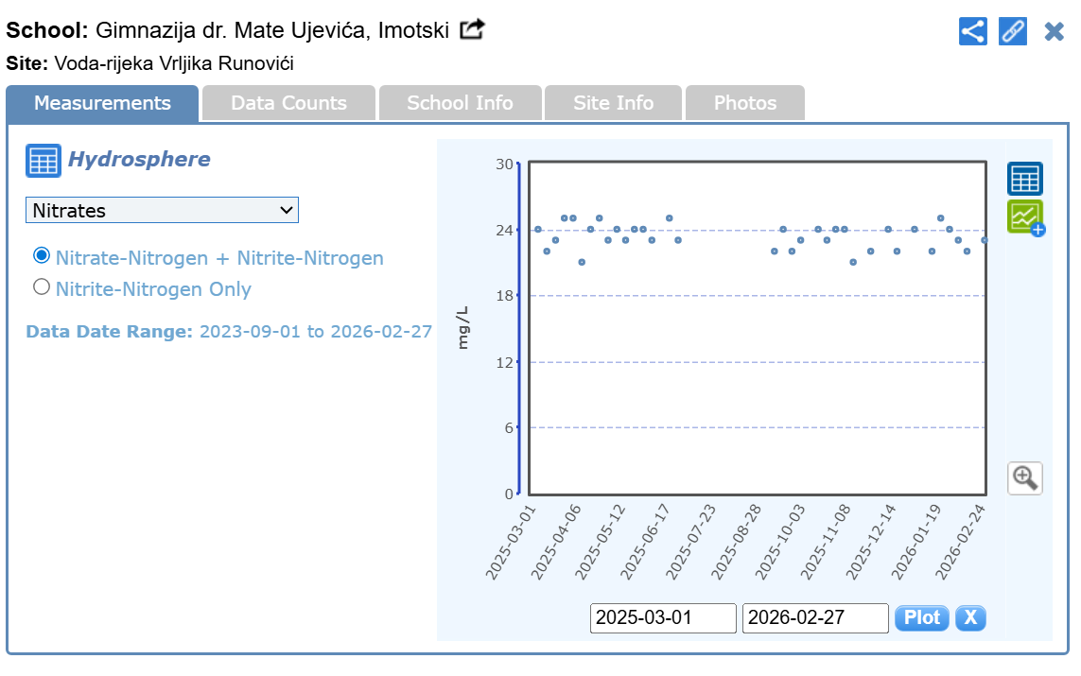
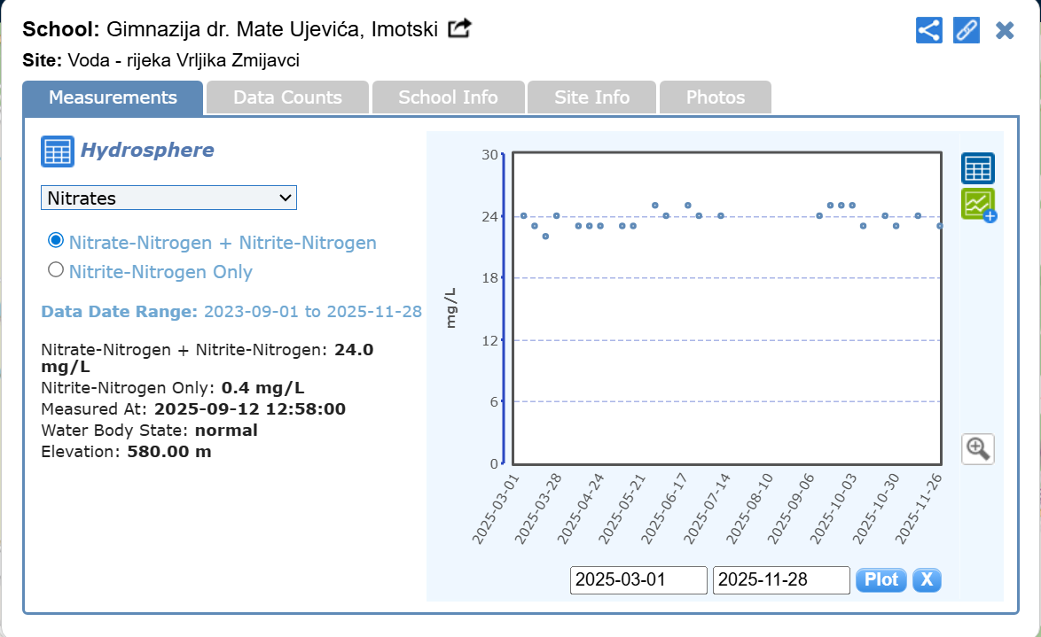
Nitrati i nitriti

Slide 13
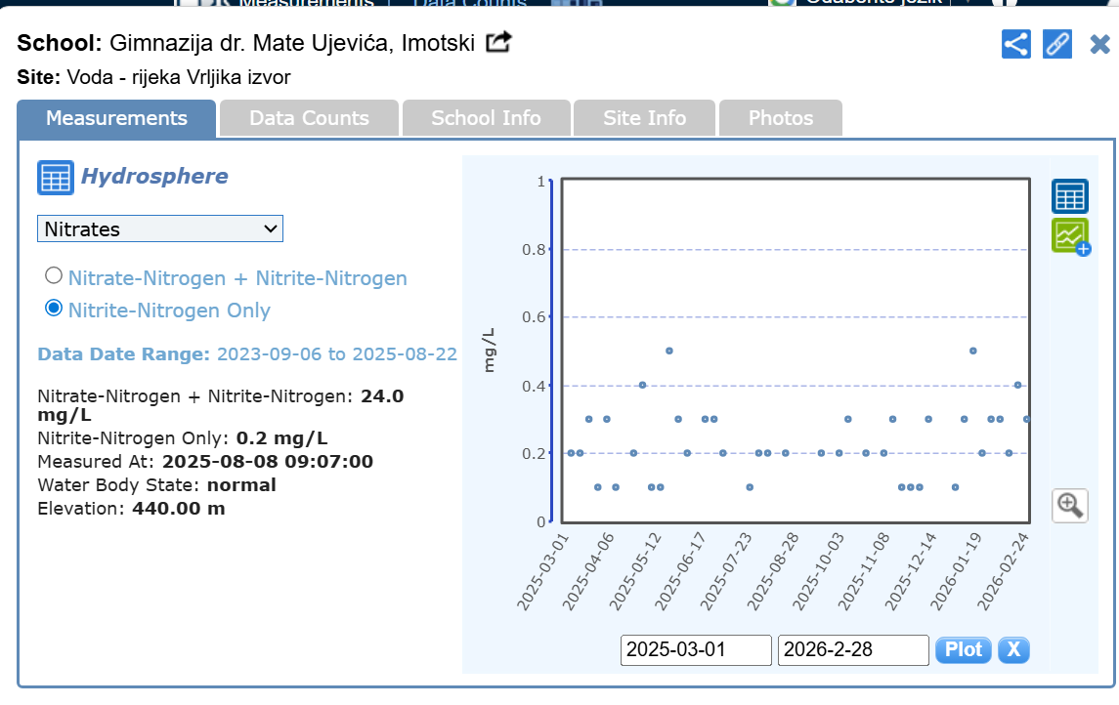
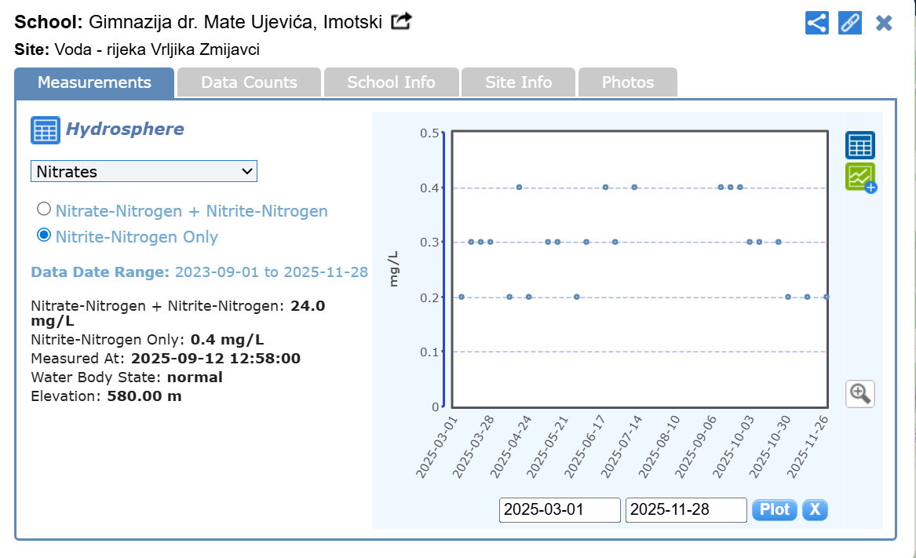
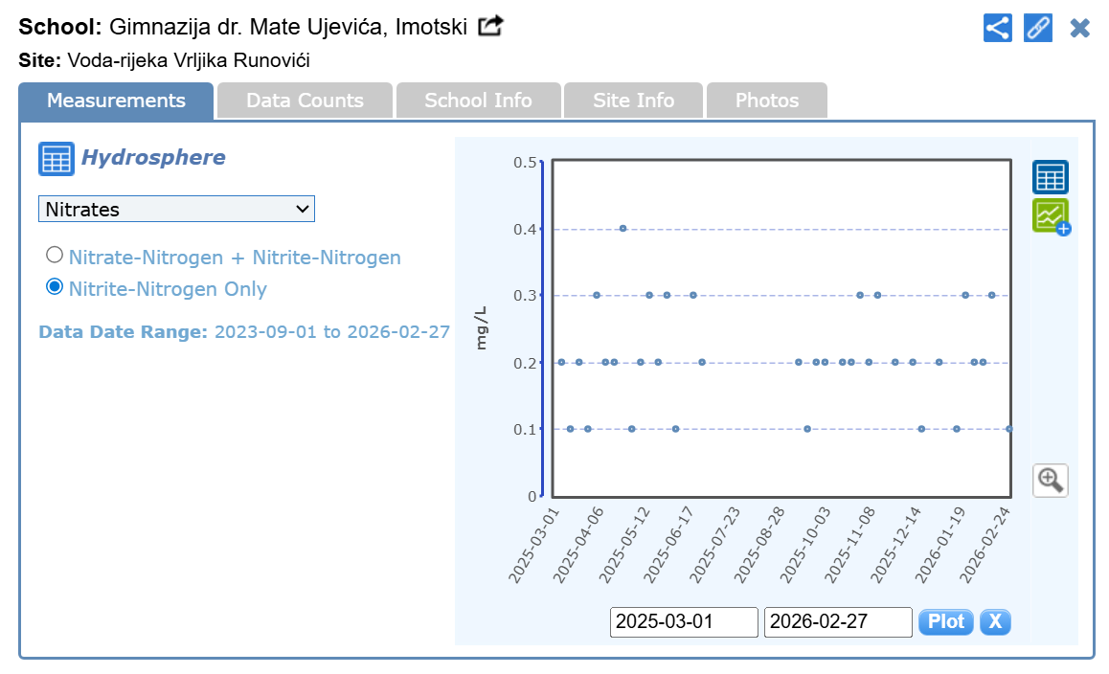
Nitriti

Slide 14
3. Pedološka mjerenja
Temperatura tla
Na 5 cm
Na 10 cm

Slide 15
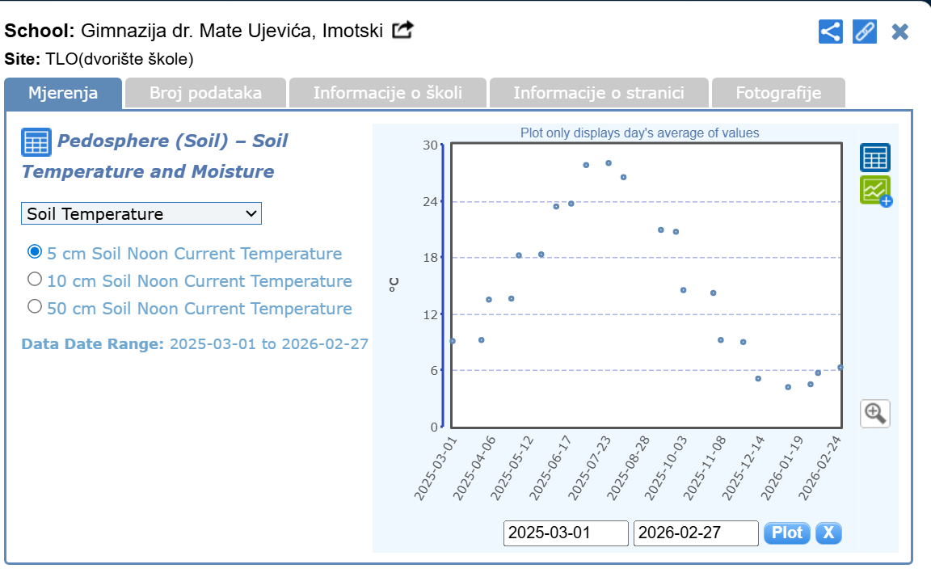
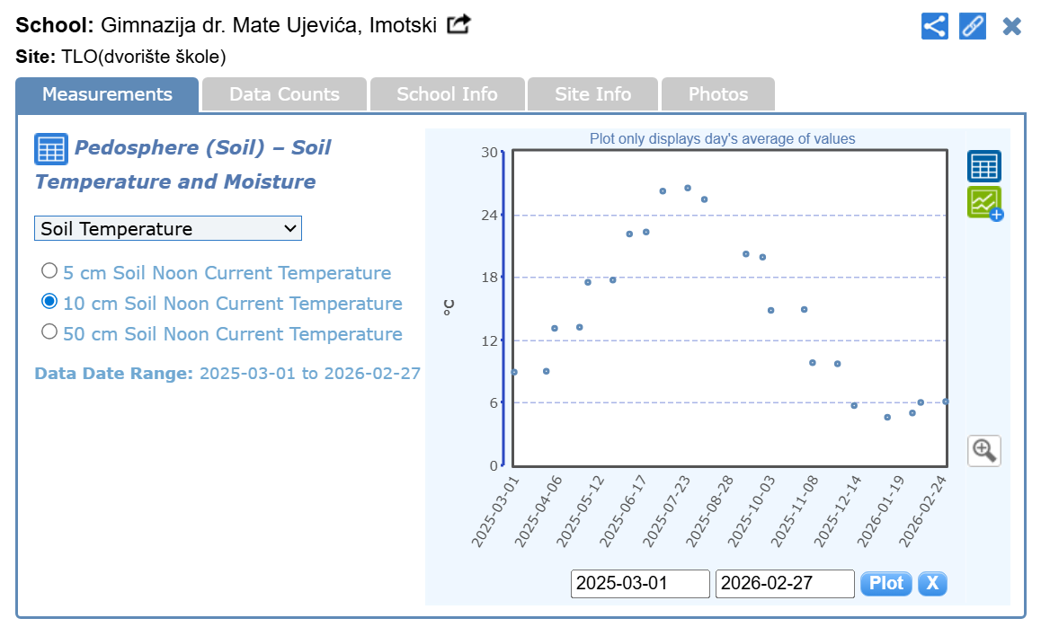

Slide 16
4. Istovrsna mjerenja na više postaja
HIDROLOGIJA
3 postaje:
Vrljika – izvor Proložac
Vrljika - postaja Zmijavci
Vrljika – postaja Runovići

Slide 17
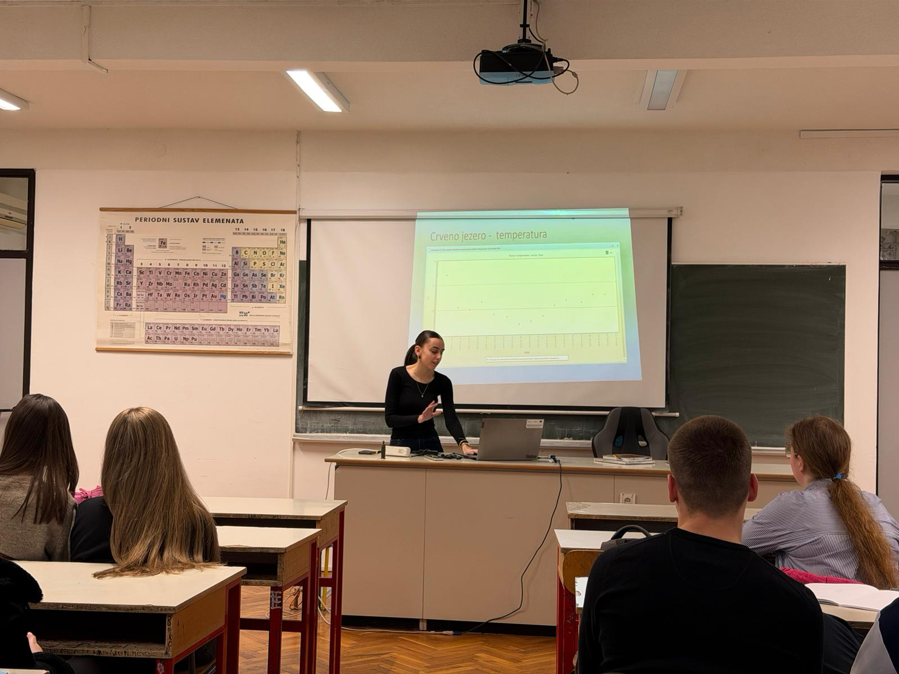
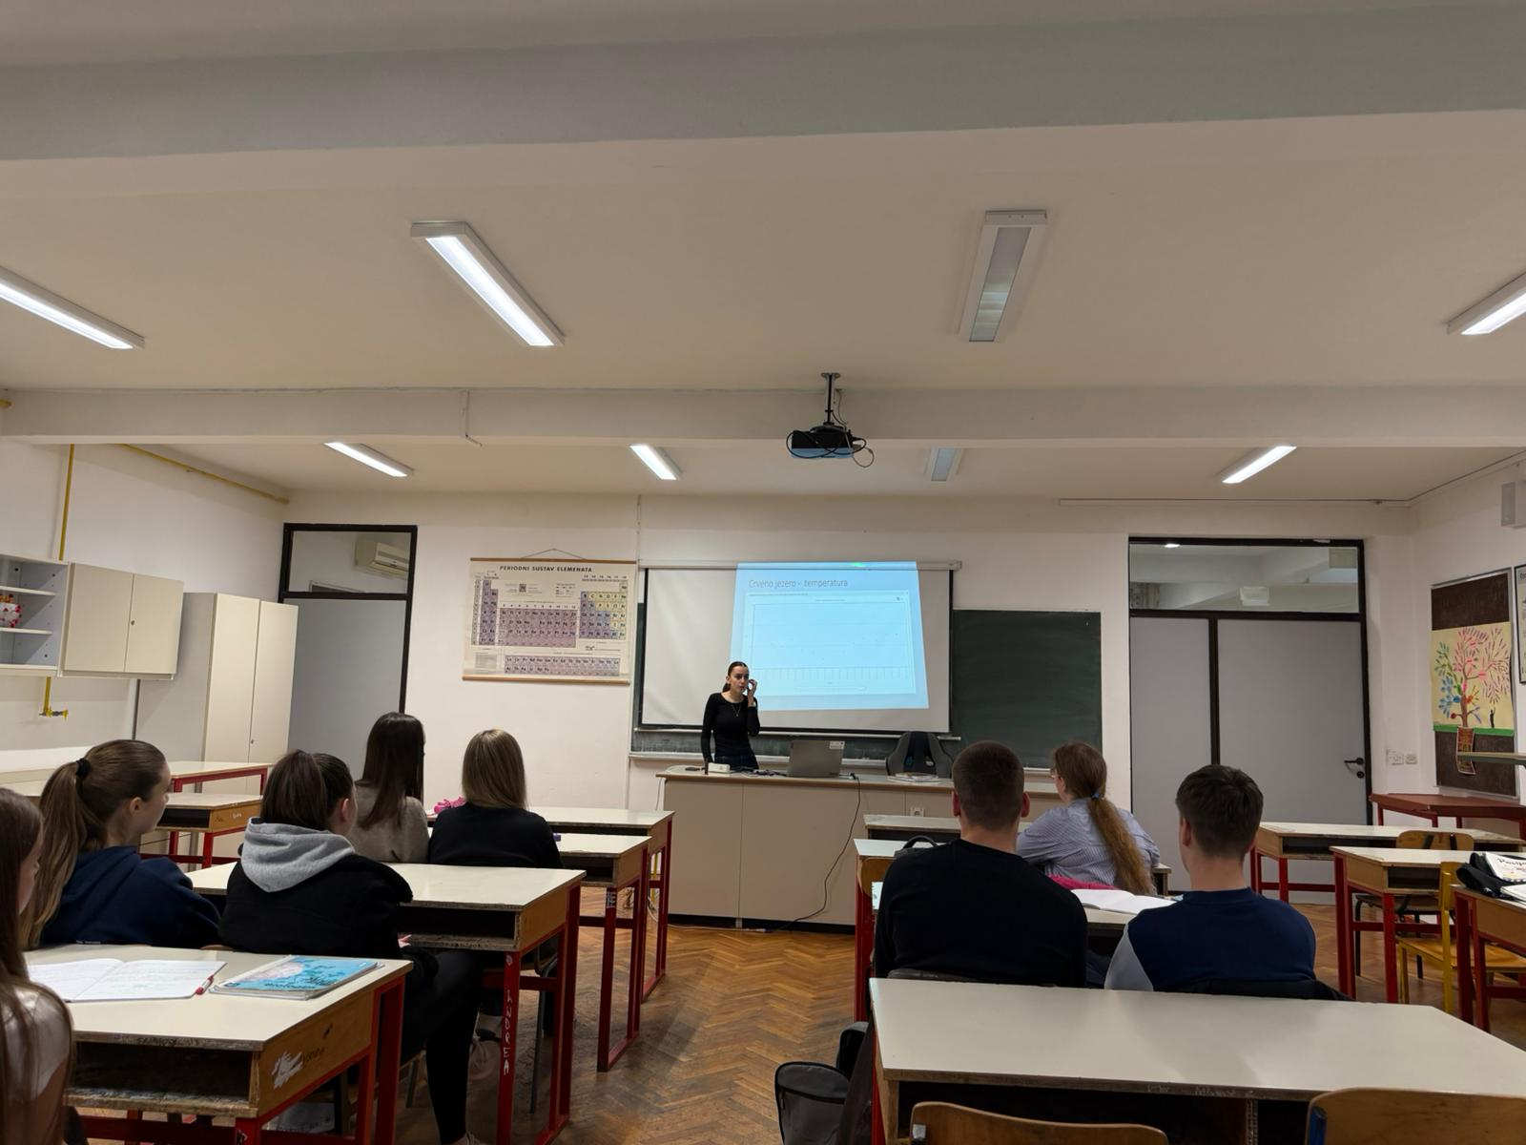
5. Promocija u školi i medijima
3.1 Promocija GLOBE programa nižim razredima naše škole

Slide 18
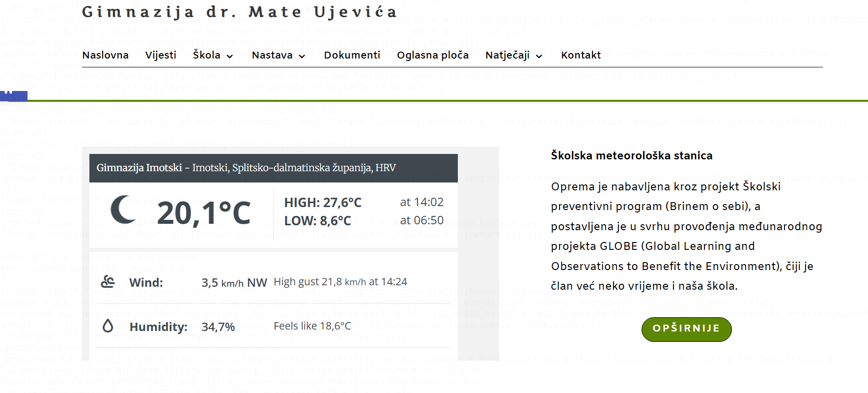
PROMOCIJA GLOBE PROGRAMA
Promocija GLOBE programa na stranici škole
stranicaškole

Slide 19
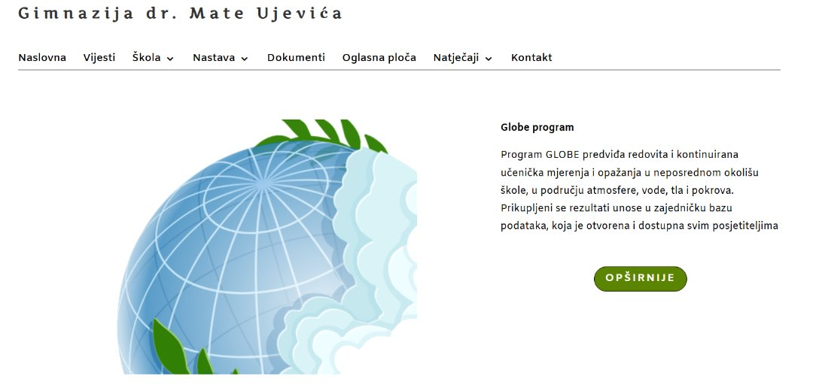
PROMOCIJA GLOBE PROGRAMA
Promocija GLOBE programa na stranici škole
stranicaškole

Slide 20
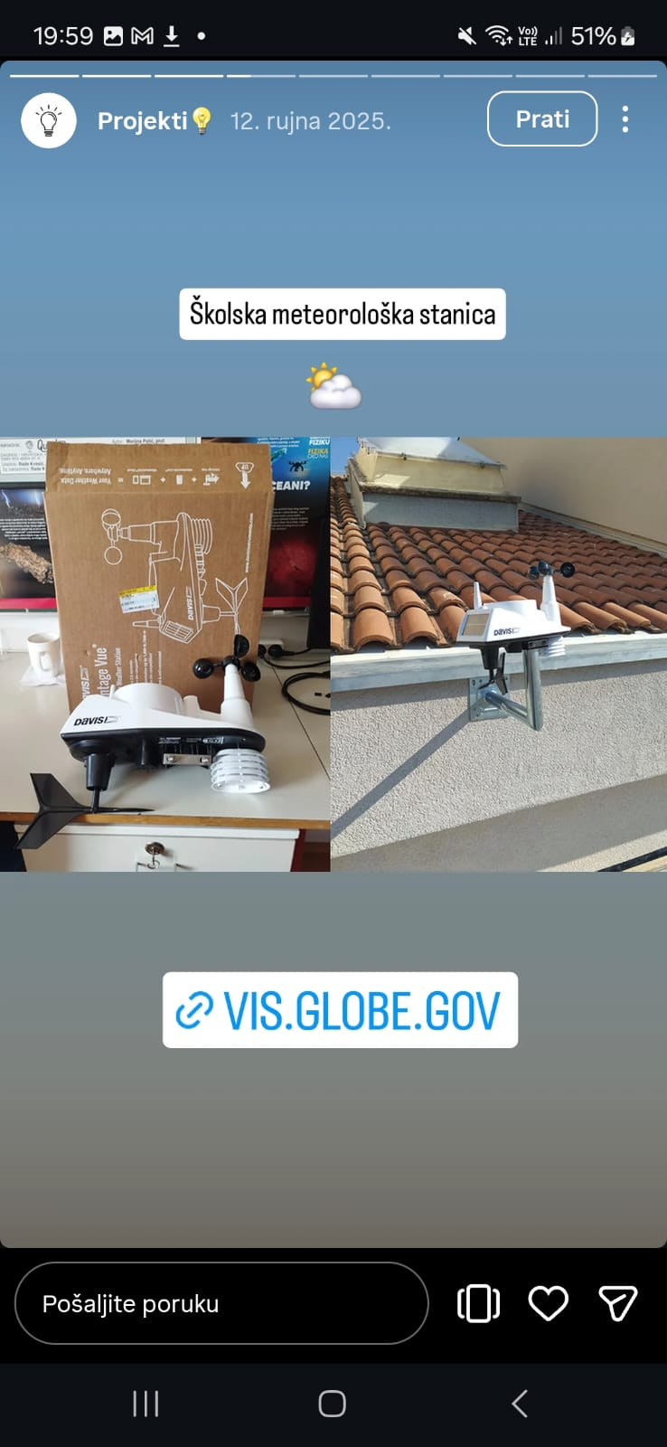

PROMOCIJA GLOBE PROGRAMA
Promocija na instagramu naše škole

Slide 21
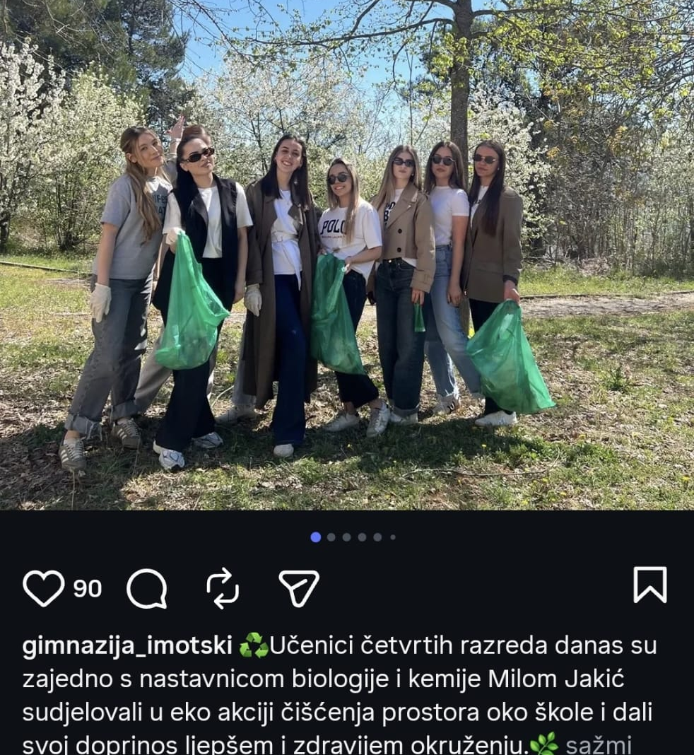
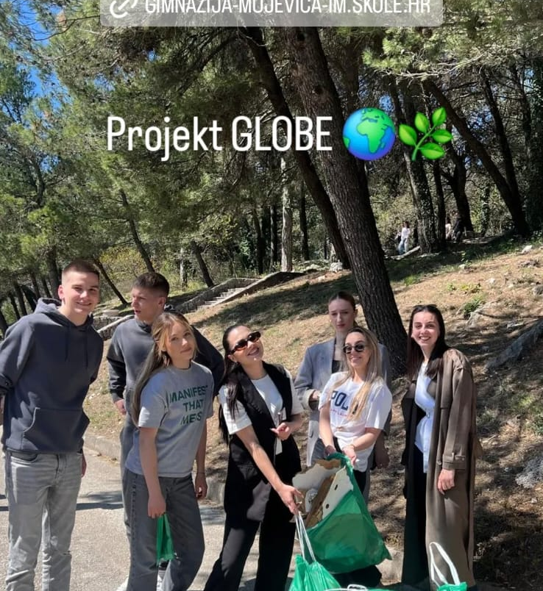

Slide 22
6. Predavanja,radionice,eko akcije

Slide 23
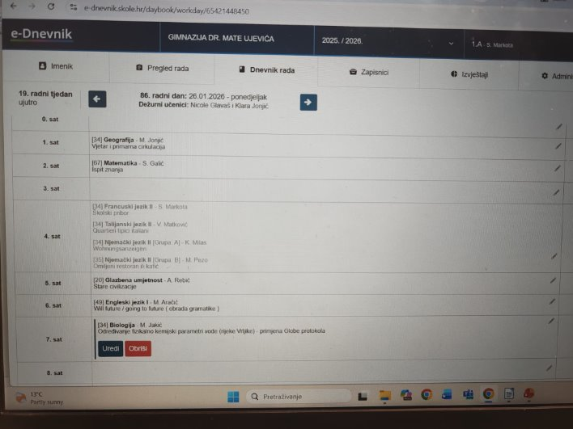
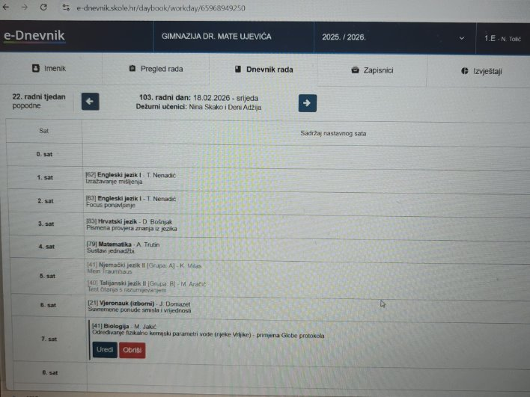
Biologija – Globe protokoli za vodu
U sklopu nastave biologije prvim razredima naše škole održana su predavanja.

Slide 24
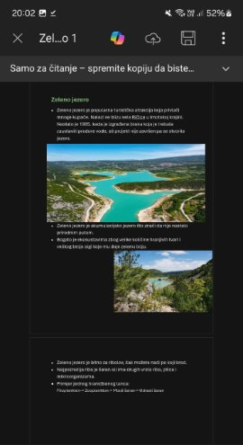
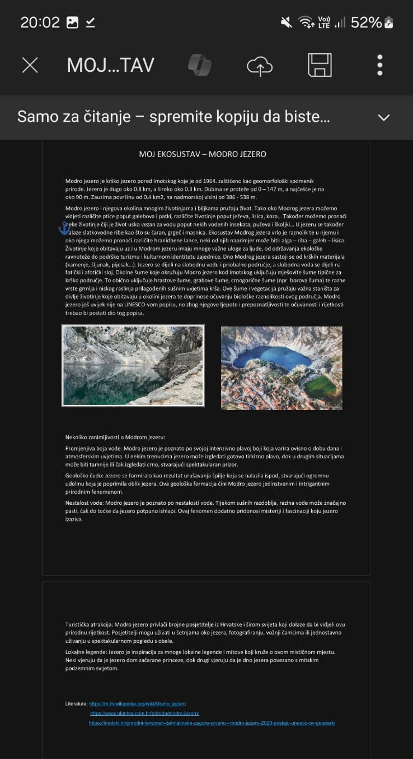
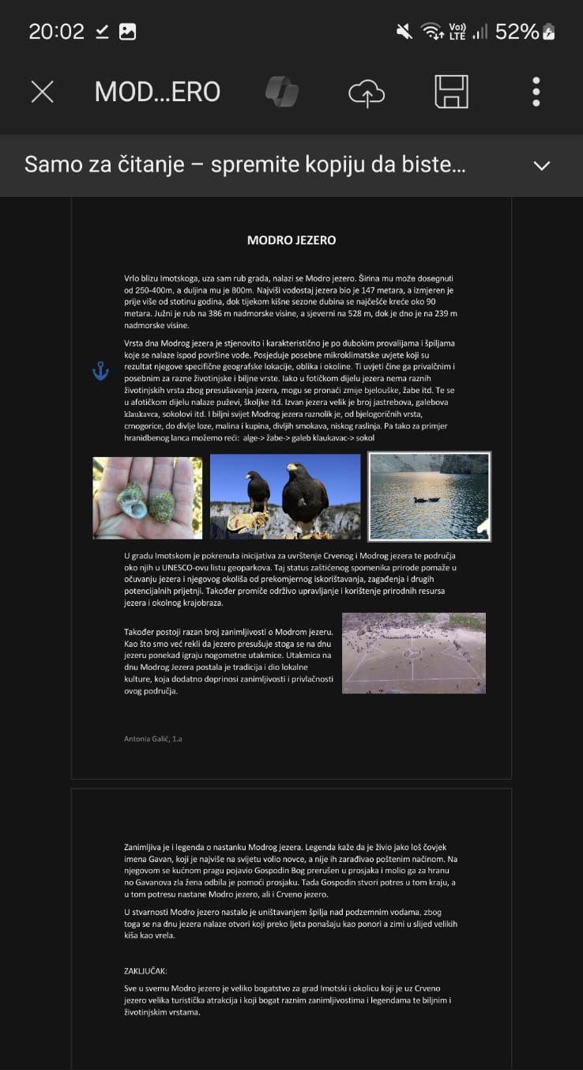
Nakon čega su učenici imali radionicu izrade istraživačkih radova I pisanja eseja na temu istog predavanja.

Slide 25
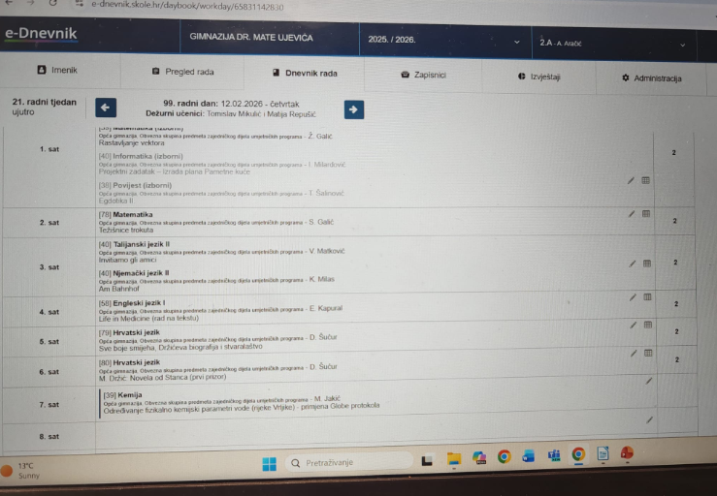
Kemija- Globe protokoli za vodu
Isto tako u sklopu nastave kemije učenicima drugog razreda održana su predavanja.

Slide 26
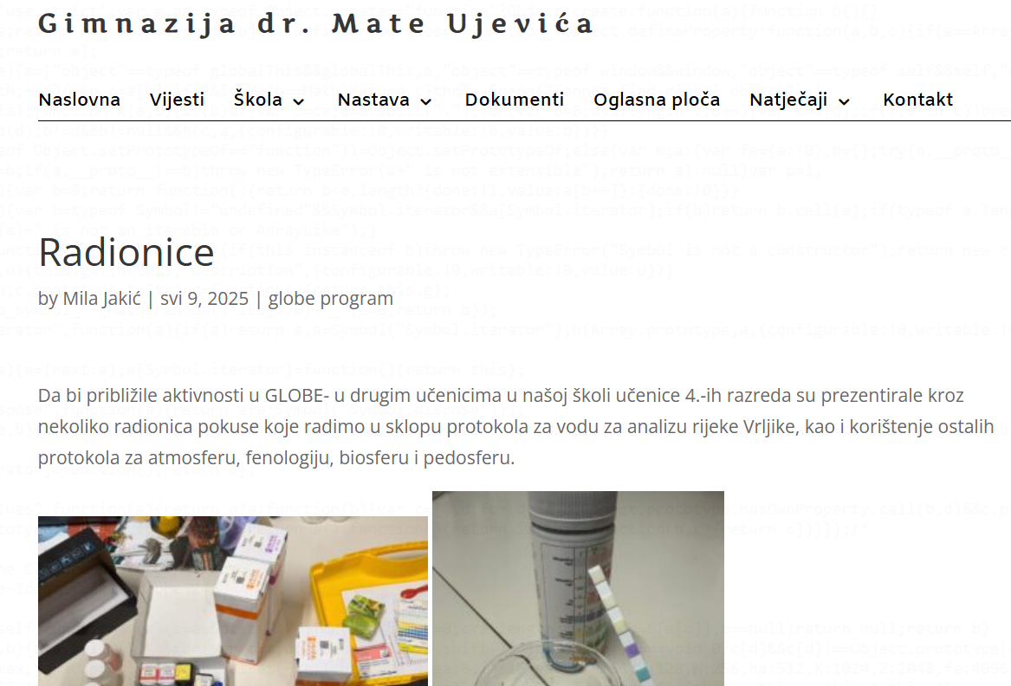

Slide 27
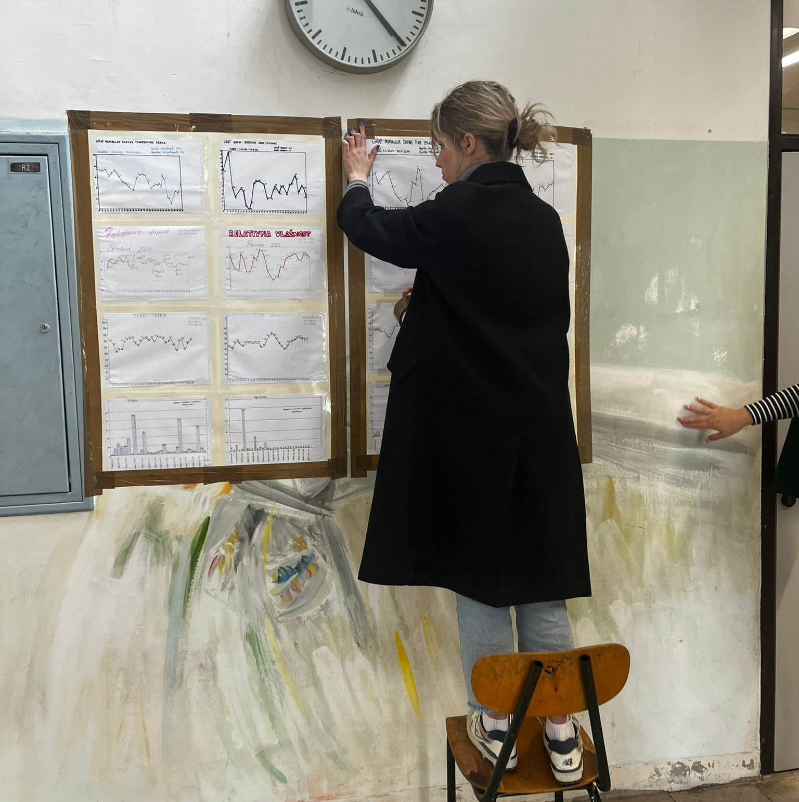
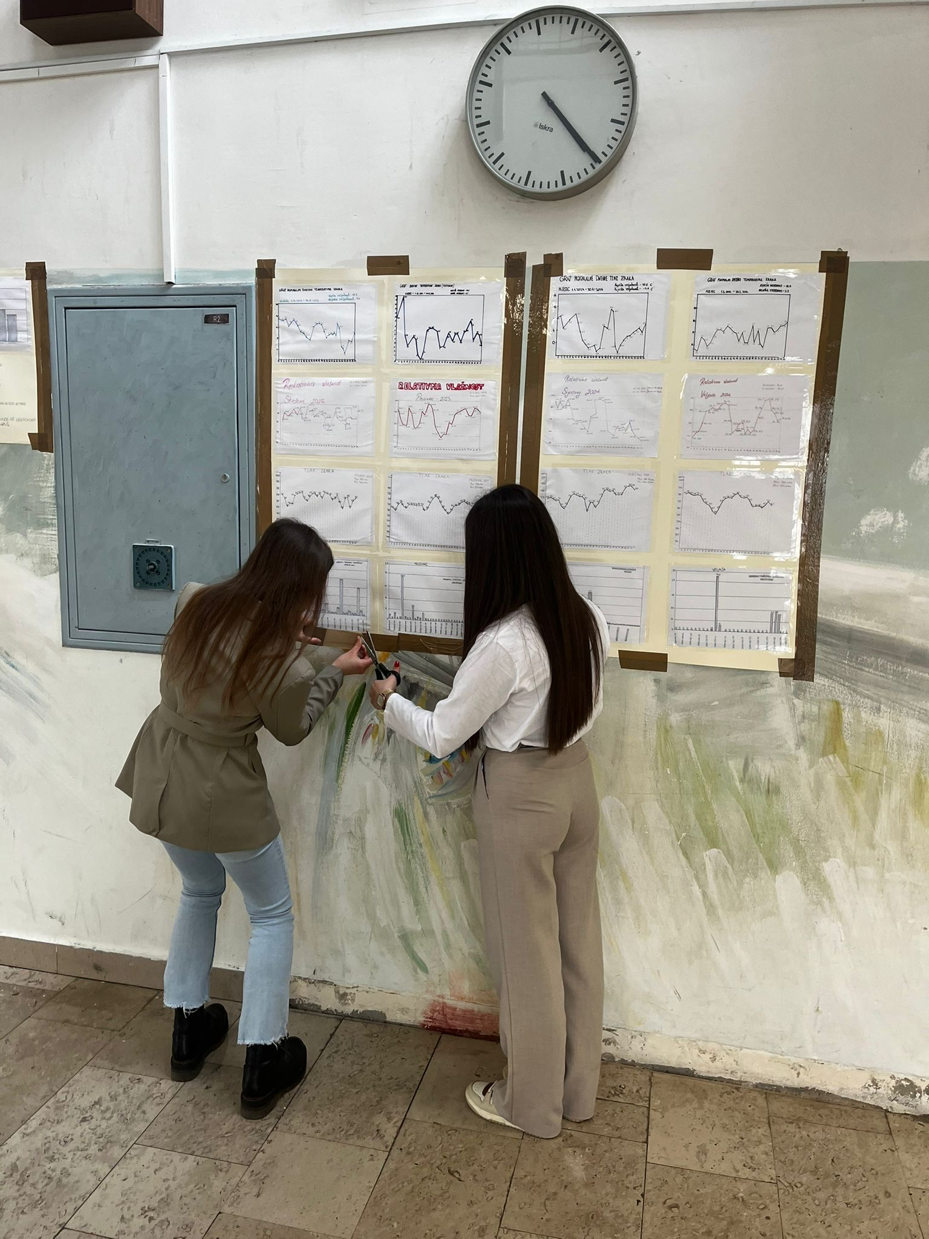

Slide 28
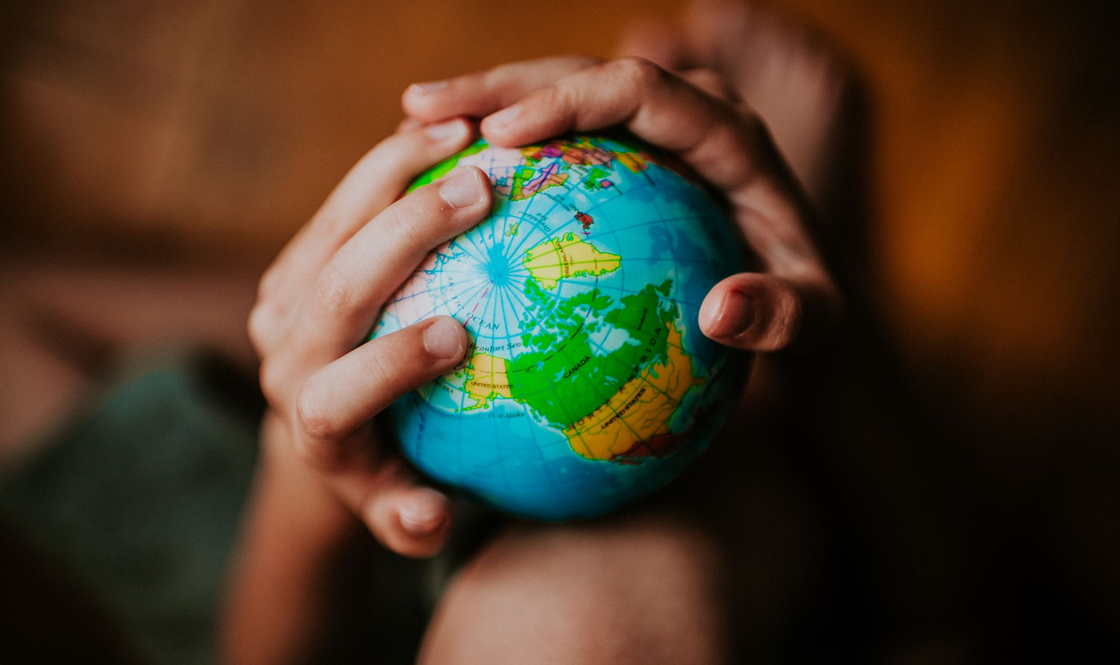
Eko akcije Globe grupe

Slide 29
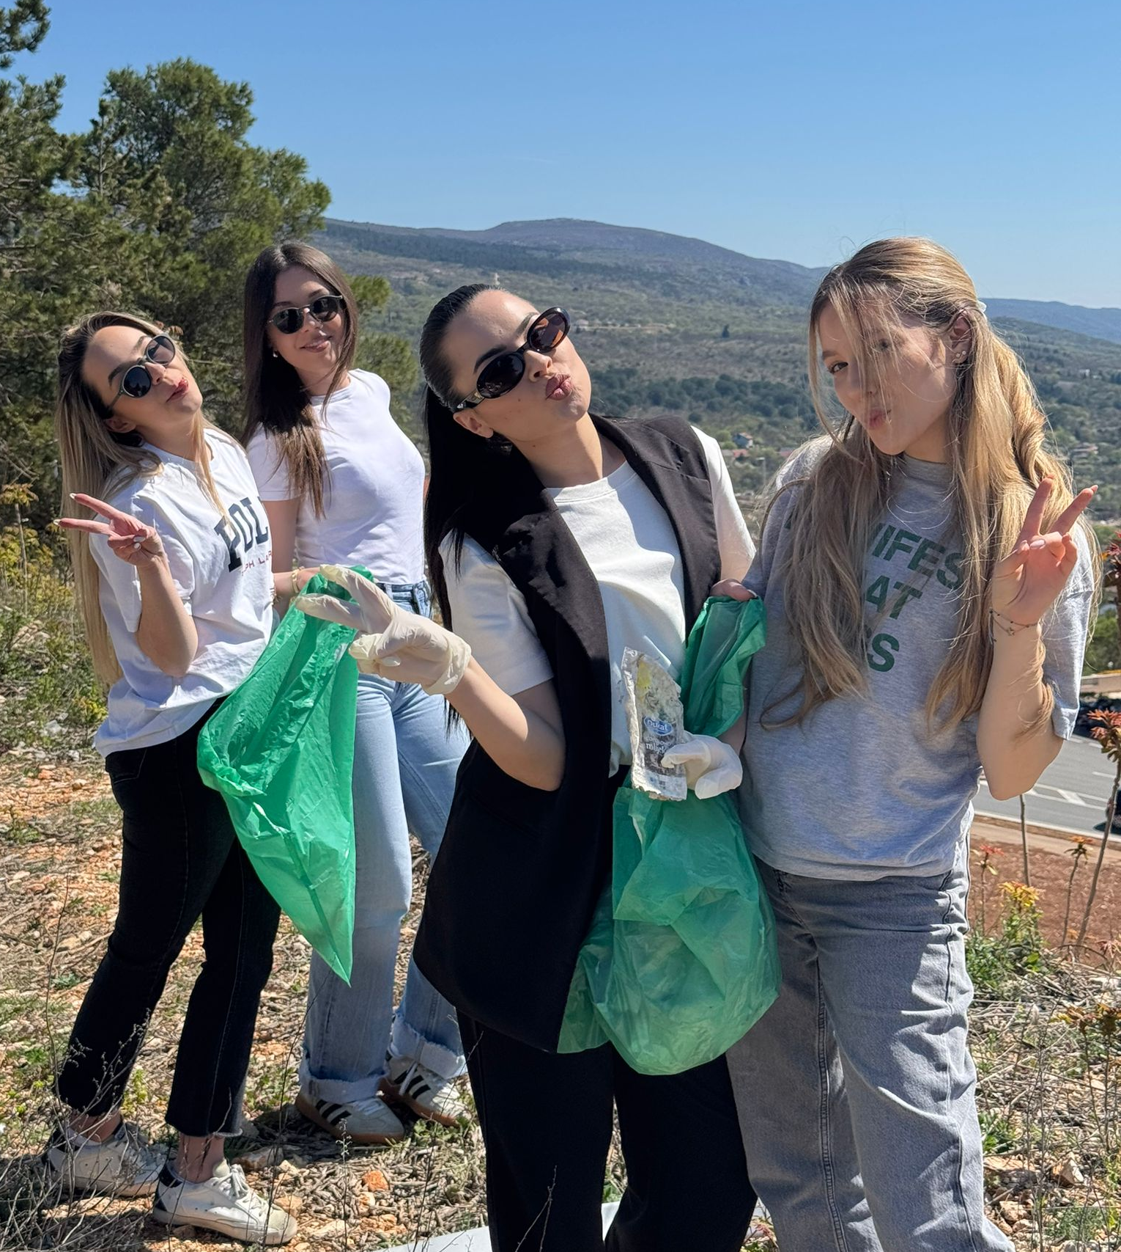
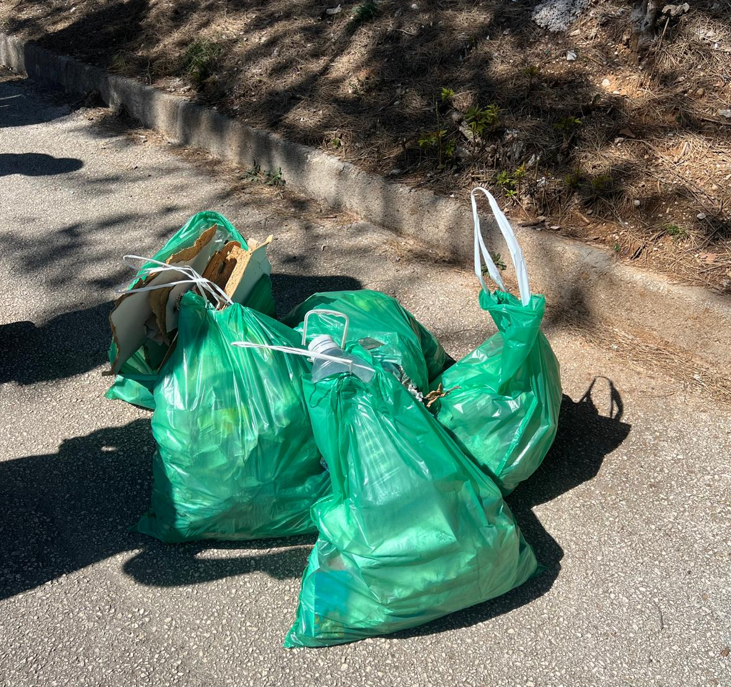



Akcija čišćenja okoliša škole

Slide 30




Akcija čišćenja Imotskih jezera
U sklopu suradnje s GEO parkom

Slide 31
7. Kampanje, suradnja, izlaganja, objave

Slide 32

Obilježavanje ekoloških datuma
Dan planeta Zemlje (22.04.)
Radionica u knjižnici škole
*objavu i slike možete pronaći na instagramu naše škole

Slide 33

Naši učenici značajne ekološke datume obilježili su izradom digitalnih plakata koji su zatim objavljeni na stranici škole.

Slide 34


Suradnja sa Zavičajnim muzejom u Imotskom

Slide 35


Suradnja s GEO parkom I Turističkom zajednicom
Korištenje podataka sonde u Crvenom jezeru, EKO akcija oko jezera....

Slide 36


Slide 37
Hvala na pažnji!

